Slide 1
Getting started with python

Slide 2
파이썬이란?
네덜란드 출신의 프로그래머 휘도 판 로썸이 ABC 프로그래밍 언어를 계승해서 만든 것
1989년 12월 크리스마스 휴가 때 구현 시작, 1991년 2월 버전 0.9.0을 배포하며 알려짐
파이썬 버전 3.x는 파이썬의 설계가 근본적으로 변화되어 파이썬 2.x 를 비롯한 이전 버전과
완벽하게 호환되지 않는다.

Slide 3
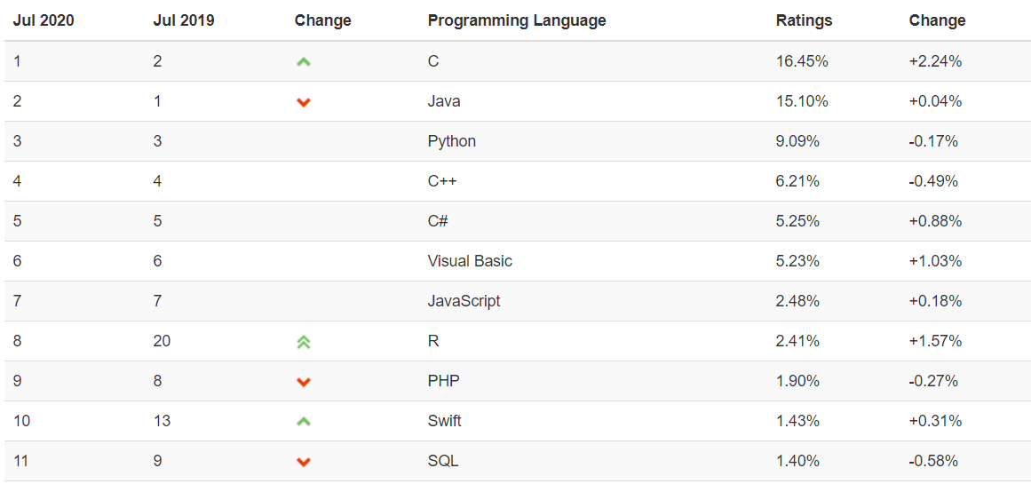
파이썬이란?
출처: [https://www.tiobe.com/tiobe-index/]

Slide 4
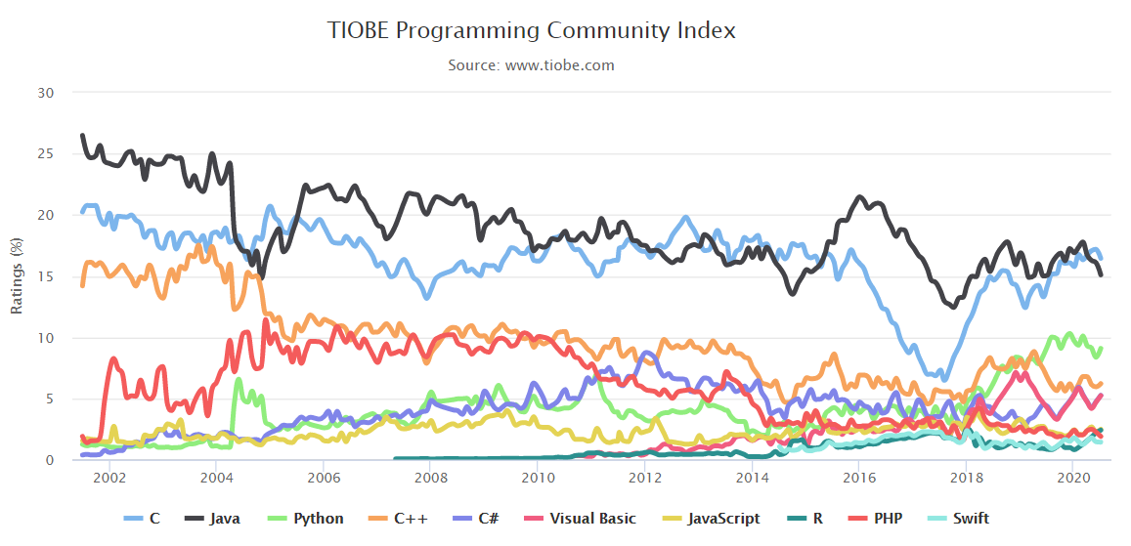
파이썬이란?

Slide 5
목차
변수(Variables)
입출력문(input / print)
연산자(Operators)
조건문(if)
More practice!

Slide 6
변수 (Variable)
변수(Variable)
변수(Variable)의 데이터형(Type)
데이터형 변환

Slide 7
변수(Variable)
상징적인 주소의 이름!(Symbolic Address Names!)
무엇인가 기억 시켜놓을 만한 요인이 생겼을 때 사용!
몇 번 실행 했는지 확인하기 위한 count가 필요할 때!
사용자에게 입력 받은 값을 저장해 놓고 싶을 때
반복문을 사용하는데 반복 횟수를 저장해야 할 때 등등.
변수명이 중요하다!
직관적이고 간단하게 사용할 수 있는 것으로
한글도 가능하지만 다른 언어와 호환을 고려하면 자제
숫자로 시작하는 변수명을 불가능
파이썬 문법에 저장된 단어도 불가능! Ex) False, Class, is, or, if 등등

Slide 8
변수(Variable)의 데이터형(Type)
데이터형 성격 | 데이터형 | 설명
정수형 | Int | 양의 정수, 0, 음의 정수
실수형 | float | 실수로 나타나는 수
문자열형 | string | 텍스트로 표시하는 글자 모음
불린형 | Boolean | True, False로만 표현 가능
리스트형 | List | 여러 개의 데이터들을 모은 것 [1,2,3,4,5] [‘apple’, ‘banana’, ‘orange’]

Slide 9
데이터형, int and float
1. Int
값
-3, -2, -1, 0, 1, 2, 3, ….
쉼표(자릿수 표현)나 마침표(소수점 표현)가 없음
연산자
+, -, *, //, /, %, **
2. Float
값
실수(근사치)
파이썬에서 “.”을 포함하는 숫자를 실수형으로 취급
연산자
+, -, *, //, /, %, **

Slide 10
데이터형, string
문자열(String) 형
따옴표 안의 문자열의 나열
이중 따옴표: “Hello World!”
따옴표: ‘Hello World!’
연산자: +,*
+(Concatenation)은 문자열에 대해서만 적용
“ab” + “cd”의 결과는 “abcd”
*는 문자열과 int에 대해서 적용
3*”a” == aaa == “a” + “a” + “a”
문자열(String)은 인덱스화됨(Indexed)
s = ‘abcd’ s[0]은 ‘a’, s[2]은 ‘c’
s1 = s[0] + s[3] S1에는 ‘ad’ 가 기억된다
부분 문자열 추출 가능 s[1:] = ‘bcd’ s[:2] = ‘ab’ s[1:3] = ‘bc’

Slide 11
데이터형, Boolean/bool
boolean 또는 bool 형
True 와 False로 결과가 나타난다
연산자
Not, and, or
정수형 또는 실수형 값들 비교할 때 사용
i > j , i >= j , i == j , i != j

Slide 12
데이터형, list
여러 개의 데이터들을 모은 것
집합적인 형태
Index로 각 요소의 변수명을 지칭
>>> fruits = [ ‘apple’, ‘banana’, ‘blueberry’, ‘lime’] >>> fruits[2] = ‘blueberry’
>>> numbers = [ 1,2,4,7,11,16,22,29 ]
>>> print(numbers) [ 1, 2, 4, 7, 11, 16, 22, 29 ]

Slide 13
데이터형 변환
변수에 사용 목적에 따라 데이터 형을 변경해야 하는 경우가 발생
이때 데이터를 바꾸려면 아래와 같은 명령어를 사용
int(Variable name)
float(Variable name)
str(Variable name)
혹은 명령어를 활용해서 연산식에서 일시적으로 바꿔서 사용
ex) input()을 사용하여 숫자를 받을 경우 문자열로 저장되기 때문에 데이터형을 변환하여야 함.

Slide 14
입출력문
입출력하기
– input() and print()

Slide 15
입출력하기 – input() and print()
input() 사용하기
사용자에게 입력 받을 때 쓰는 명령어
입력 받은 결과의 데이터형은 문자열(String)
입력 받은 값을 저장하는 변수를 지정해야한다.
print() 사용하기
출력할 때 쓰는 명령어
출력하고 싶은 문자나 숫자, 연산식 등을 쓴다.

Slide 16
연산자 (Operators)
연산자(Operators)
산술 연산자
관계 연산자
논리 연산자
연산자 우선 순위(Precedence)

Slide 17
연산자(Operators)
연산자는 특수한 심볼(symbols)로 덧셈이나 곱셈과 같은 계산을 표현하는 기호이다
산술 연산자 | 관계 연산자 | 논리연산자
+, - ,*, **, /, //, %, +=, -=, *=, /= | <, >, <=, >=, =, != | and, or, not, in

Slide 18
산술 연산자
연산자 | 의미 | 예제 | 결과
+ | 더하기 | 2+3 | 5
- | 빼기 | 3-2 | 1
* | 곱하기 | 5*2 | 10
** | 제곱 | 5**2 | 25
/ | 나누기 | 15/2 | 7.5
// | 나누기(몫) | 15//2 | 7
% | 나누기(나머지) | 15%2 | 1

Slide 19
관계 연산자
연산자 | 의미 | 예제 | 결과
< | 작다 | 5 < 3 | F(alse)
<= | 작거나 같다 | 3 <= 5 | T(rue)
> | 크다 | 5 > 3 | T
>= | 크거나 같다 | 3 >= 5 | F
== | 같다 | 3 == 2 | F
!= | 다르다 | 3 != 2 | T

Slide 20
논리 연산자
연산자 | 의미 | 예제 | 결과
Not | 부정 | Not(5 < 3) | T
And | 동시에 (조건이 모두 만족해야만 T) | (1 + 1 == 2 ) and (1 + 2 != 2) | T
Or | 하나라도 (조건이 하나라도 만족하면 T) | (1 + 1 != 2 ) or (1 + 2 == 3) | T

Slide 21
연산자 우선 순위(Precedence)
문장 하나에 여러 종류의 연산자가 표현될 때
산술 연산자(+,-,*,/,…)
관계 연산자(<,>,==,…)
논리 연산자(and, or, not)
괄호를 활용하여 원하는 연산 순서를 만들 수 있음 ex) 5 + 10 * 15 / 5 – 10 == 25 (5 + 10) * 15 / 5 – 10 == 35 (5 + 10 * 15) / 5 – 10 == 21

Slide 22
조건문 (if)
조건문이란?
조건문의 종류
조건문 예제

Slide 23
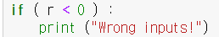
조건문이란?
특정한 조건에 따라 실행해야 하는 과정이 달라야할 때 사용한다.
if문 뒤에 오는 표현은 조건절(condition)이라고 한다.
조건절을 표현할 때 괄호를 사용하지 않아도 된다.
조건절이 끝나면 콜론(:)을 반드시 써야 한다.
조건절 이후 따라오는 명령문들은 block으로 지칭하고 반드시 들여쓰기를 해야 한다.

Slide 24
조건문의 종류
조건이 참일 경우만 처리
if 조건절 : statement(선언문)
조건이 참과 거짓일 경우 각각 처리
if 조건절 : statement else : stetement
조건이 참과 거짓일 경우 각각 처리
if 조건절 : statement elif 조건절 : statement else : statement

Slide 25
More practice!
입력 받은 숫자를 짝수와 홀수로 구분하기
입력 받은 세 숫자 x, y, z 중 가장 작은 수 찾기
입력 받은 수가 2와 3을 약수로 가지는 지 확인

